Slide 1


运筹学
运 筹 帷 幄 之 中
决 胜 千 里 之 外
课件作者：曾志刚教授
13871059863
zgzeng@gmail.com
主讲(课件修改)：张钧副教授
18086497017，逸夫科技楼1103#
junzhang@hust.edu.cn

Slide 2
第6章 整数规划
第1节 整数线性规划问题的提出
第2节 分支定界解法
第3节 割平面解法
第4节 0-1型整数线性规划
第5节 指派问题

Slide 3
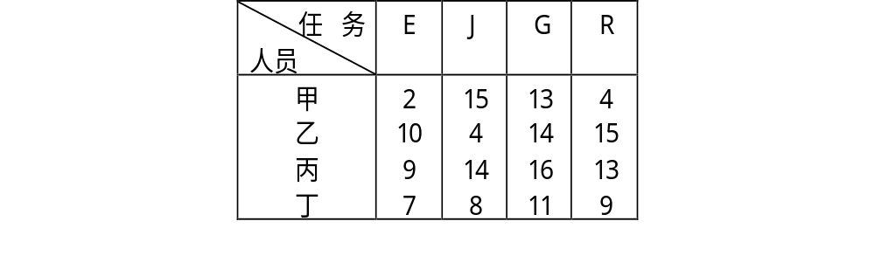
第5节 指派问题
在生活中经常遇到这样的问题，某单位需完成n项任务，恰好有n个人可承担这些任务。由于每人的专长不同，各人完成任务不同(或所费时间)，效率也不同。于是产生应指派哪个人去完成哪项任务，使完成n项任务的总效率最高(或所需总时间最小)。
这类问题称为指派问题或分派问题(assignment problem)。
例 有一份中文说明书，需译成英、日、德、俄四种文字。分别记作E、J、G、R。现有甲、乙、丙、丁四人。他们将中文说明书翻译成不同语种的说明书所需时间如下表所示。问应指派何人去完成何工作，使所需总时间最少?
对应每个指派问题，需有类似右表那样的数表，称为效率矩阵或系数矩阵，其元素c_{ij}＞0(i,j=1,2，…，n)表示指派第i人去完成第j项任务时的效率(或时间、成本等)。

Slide 4
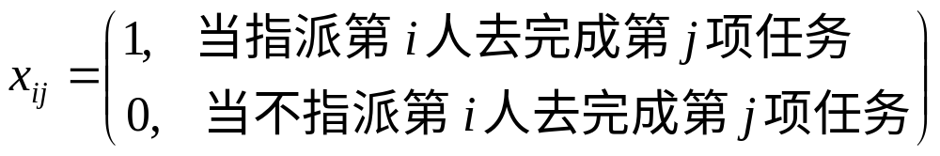
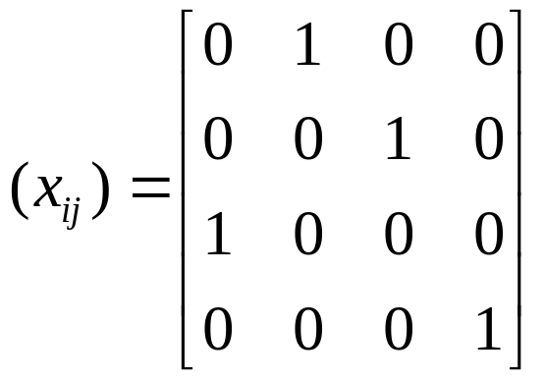
例 有一份中文说明书，需译成英、日、德、俄四种文字。分别记作E、J、G、R。现有甲、乙、丙、丁四人。他们将中文说明书翻译成不同语种的说明书所需时间如下表所示。问应指派何人去完成何工作，使所需总时间最少?
解题时需引入变量x_{ij}；其取值只能是1或0。并令
一个可行解矩阵
显然，解矩阵(x_{ij})中各行各列的元素之和都是1。但这不是最优。

Slide 5
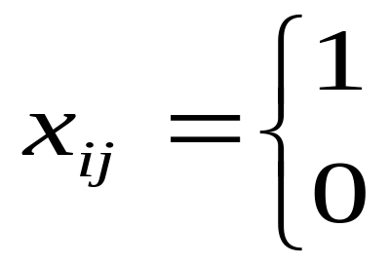


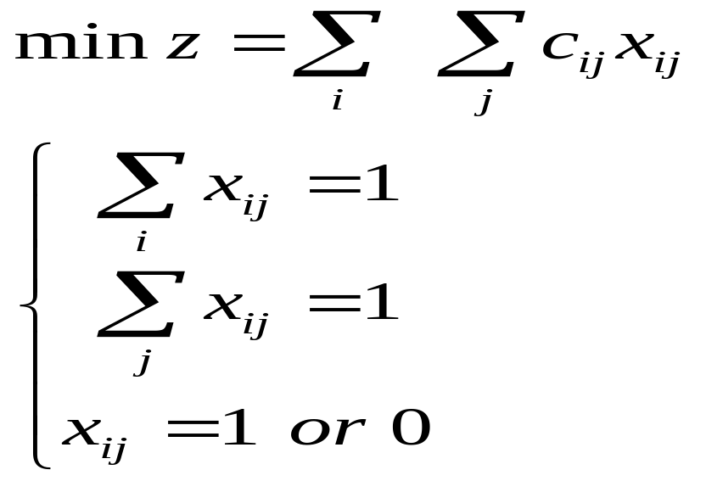
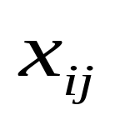
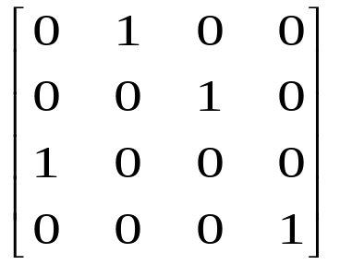
数学模型：
当指派第 个人完成第 项任务
当不指派第 个人完成第 项任务
第 项任务只能有一个人来完成
第 个人只能完成一项任务
满足约束条件的可行解 写成矩阵形式，称为解矩阵。如：
解矩阵中的1一定在不同的行和不同的列。

Slide 6
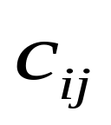
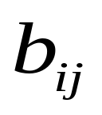
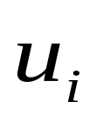
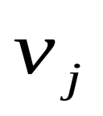
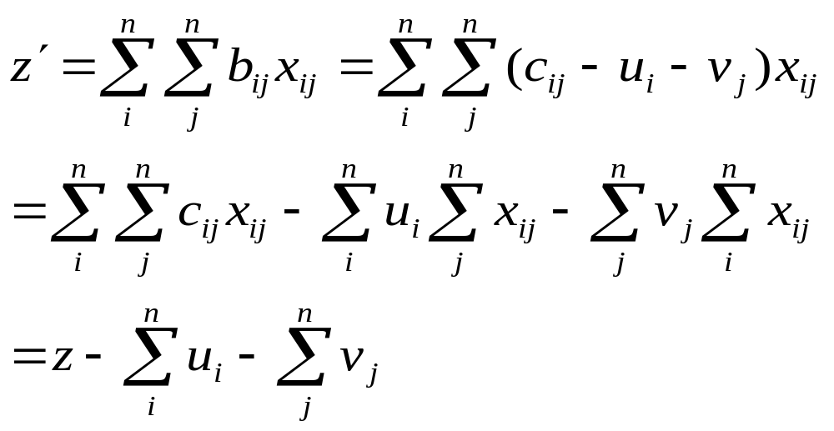
指派问题的一些结果：
(1)指派问题是0-1规划的特例也是运输问题的特例，当然也是线性规划问题。
(2)若从系数矩阵（ ）的一行（列）各元素中分别减去该行（列）的最小元素，得到新矩阵（ ），则新系数阵对应的最优解与原系数阵对应的最优解相同。
证明：若从 中每行减去一个常数 ，每列减去一个常数 ，得到的新系数阵为 .
u_{i}和v_{j}固定，z’和z同时取极小值

Slide 7
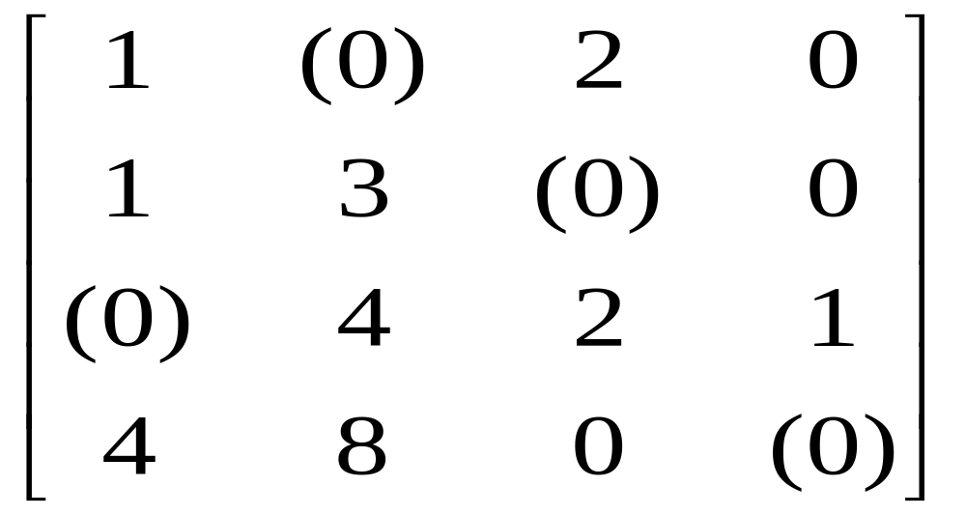
独立0元素：不同行不同列的0元素。
指派问题的解法。
第一步：使指派问题的系数矩阵经变换，在各行各列中都出现0元素。
(1) 从系数矩阵的每行元素减去该行的最小元素；
(2) 再从所得系数矩阵的每列元素中减去该列的最小元素。
若某行(列)已有0元素，那就不必再减了。

Slide 8
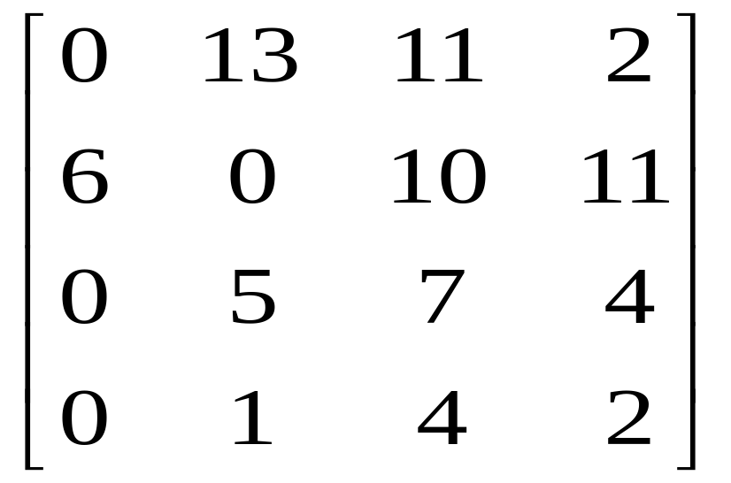
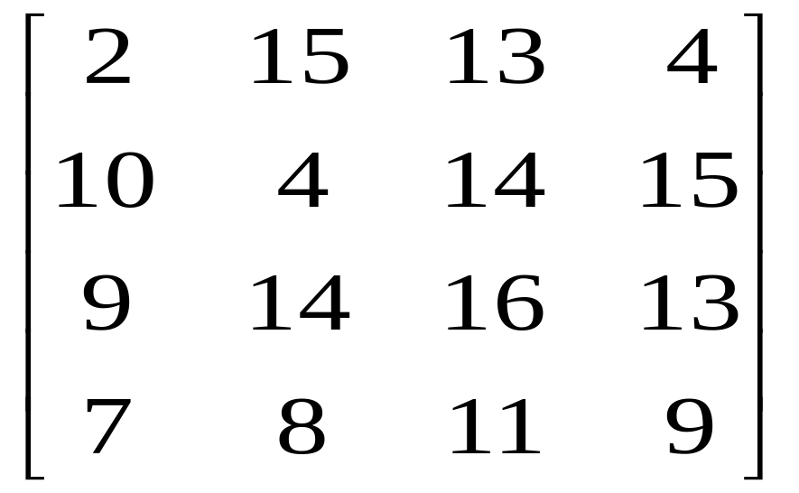
例 有一份中文说明书，需译成英、日、德、俄四种文字。分别记作E、J、G、R。现有甲、乙、丙、丁四人。他们将中文说明书翻译成不同语种的说明书所需时间如下表所示。问应指派何人去完成何工作，使所需总时间最少?
解：
min
2
4
9
7
min
4 2

Slide 9
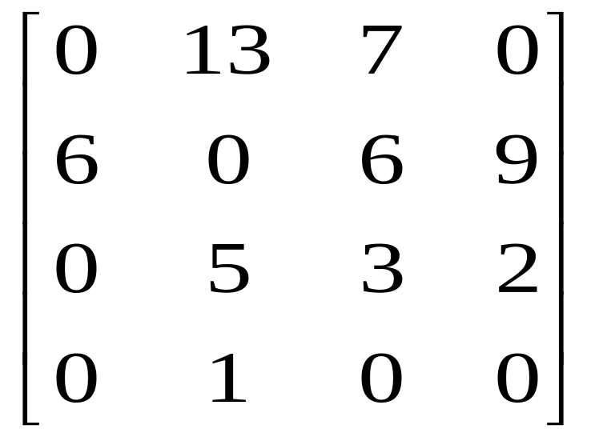
例：
min
2
4
9
7
min
4 2
◎

Slide 10
第二步：进行试指派，以寻求最优解。为此，按以下步骤进行。
经第一步变换后，系数矩阵中每行每列都已有了0元素；但需找出n个独立的0元素。若能找出，就以这些独立0元素对应解矩阵(x_{ij})中的元素为1，其余为0，这就得到最优解。
当n较小时，可用观察法、试探法去找出n个独立0元素。
若n较大时，就必须按一定的步骤去找，常用的步骤为：
(1) 从只有一个0元素的行(列)开始，给这个0元素加圈，记作◎。这表示对这行所代表的人，只有一种任务可指派。然后划去◎所在列(行)的其他0元素，记作Φ。这表示这列所代表的任务已指派完，不必再考虑别人了。
(2) 给只有一个0元素列(行)的0元素加圈，记作◎；然后划去◎所在行的0元素，记作Φ。
(3) 反复进行(1)，(2)两步，直到所有0元素都被圈出和划掉为止。

Slide 11
◎
◎
◎

Slide 12
◎
◎
◎
◎
◎
◎

Slide 13
◎
◎
◎
◎
◎
◎
◎
◎
◎
◎

Slide 14
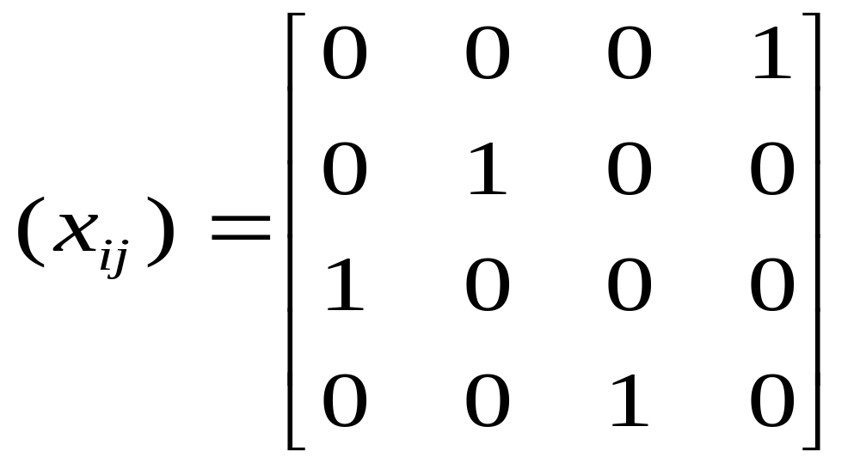
例：
◎
◎
◎
◎
最优解为：
最优值Z=28

Slide 15
作 业
（第5版）P182，
6.2, 6.3(2) ，6.8(1)，6.9

